Slide 1

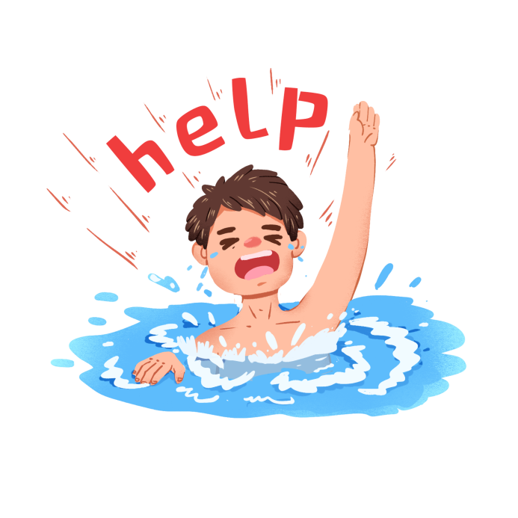


Правила поведінки на воді.
Надання першої допомоги
потерпілим.
Білецька В.Ю.

Slide 2
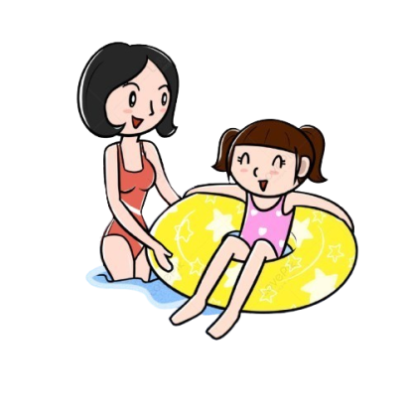

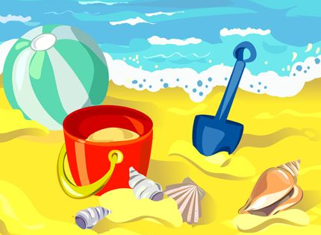

Правила
поведінки
на воді

Slide 3
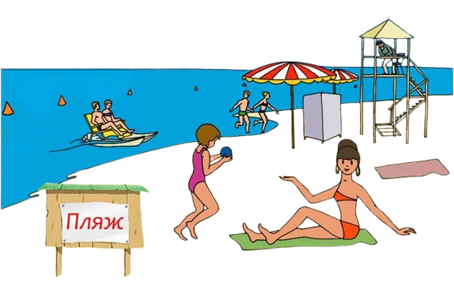


1.Купайтеся тільки у спеціально відведених місцях. Уникайте водойм з сильними течіями або невідомою глибиною.

Slide 4
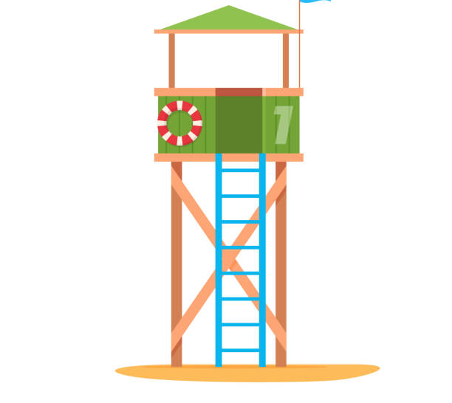



2. Не заходьте у воду самі, якщо не впевнені у своїх силах. Діти мають купатися тільки під наглядом дорослих.

Slide 5
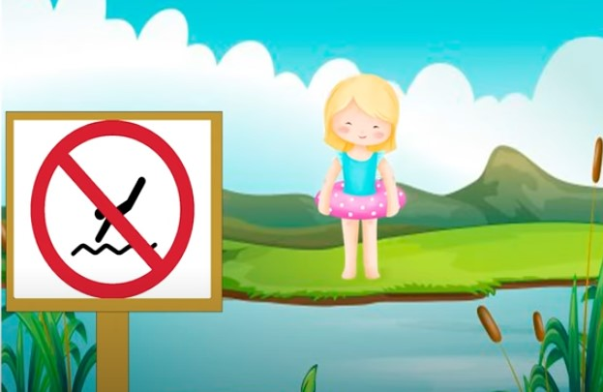
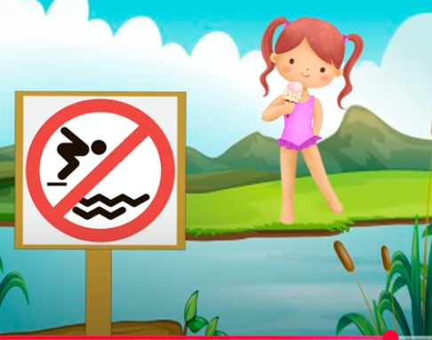
3.Не пірнайте у незнайомих місцях. Це може призвести до травм голови чи хребта.

Slide 6

4. Уникайте тривалого перебування у воді. Перехолодження може спричинити судоми.

Slide 7


5.Не плавайте далеко від берега. Якщо відчуваєте втому, повертайтеся негайно.

Slide 8
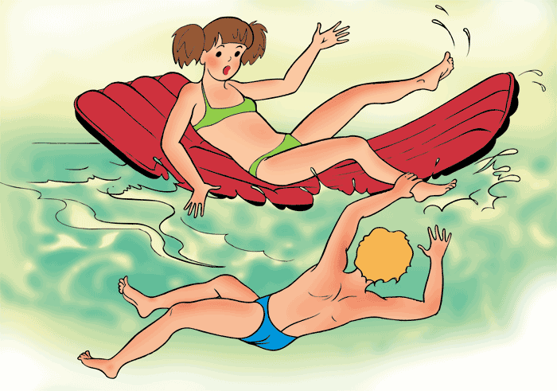
6. Не грайте у воді в ризиковані ігри. Захоплення такими розвагами може призвести до небезпеки.

Slide 9
7. У разі небезпеки – не панікуйте! Покличте на допомогу, намагайтеся зберігати спокій.

Slide 10


Надання першої
медичної допомоги
потопаючому:
Негайно виклич
швидку допомогу (103).

Slide 11

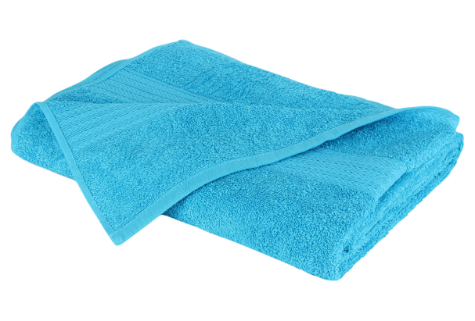
2.Оцінити ситуацію — не ризикуй власним життям. Якщо можеш – кинь рятувальне коло, палицю, рушник.

Slide 12
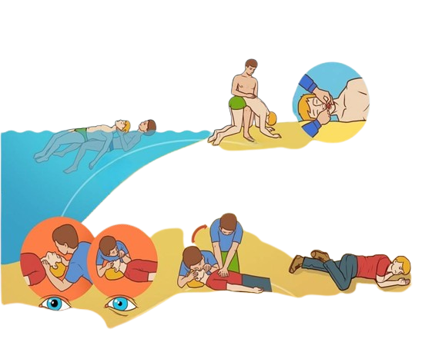
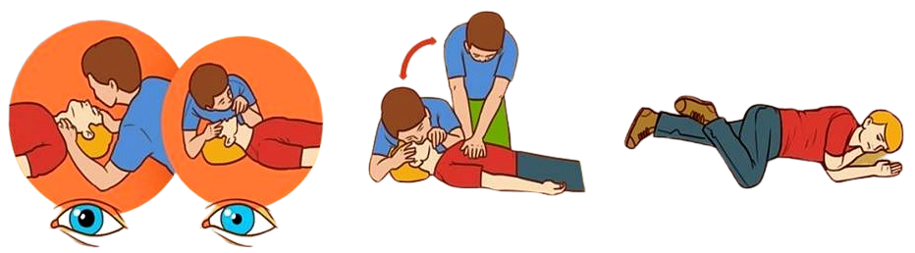
3. Якщо витягнув потерпілого – перевір свідомість і дихання:
  Є дихання? Поклади постраждалого на бік і очікуй лікарів.
  Немає дихання? Починай штучне дихання і непрямий масаж серця
  (30 натискань – 2 вдихи).

Slide 13
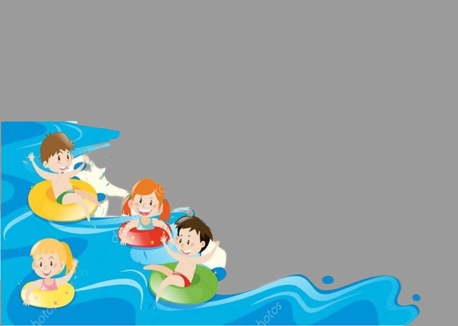
4. Зігрій постраждалого, накрий ковдрою або одягом.
5. Не давай їсти або пити, поки медики не приїдуть.

Slide 14
https://youtu.be/wvVTuGOc61M?feature=shared
https://youtu.be/Xi9vnOS-yeE?feature=shared

